Slide 1
O Papel do Conselho de Saúde após a LC 141
Jurema Werneck
Conselheira Nacional de Saúde

Slide 2
Primeiro passo: o contexto
Qual o ponto de partida do controle social?

Slide 3
Sociedade?
unidade
uniformidade
neutralidade
pluralidade
diversidade
diferença/conflito
pluralidade

Slide 4
Sociedade igual Pluralidade
Conquista social
Presença de múltiplas identidades;
Diferentes interesses;
Múltiplas formas de ação e/ou intervenção;
Raça
Gênero
Geração
Território
Classe social
Condição física ou menal

Slide 5
O Estado?

Slide 6
O Estado também é conquista!

Slide 7
O sistema de saúde?
Sociedade

Slide 8
INIQUIDADES
FATORES INTERNOS
FATORES EXTERNOS
Restrições no acesso;
Qualidade dos serviços;
Oportunidade de acesso;
Segregação e discriminação;
Nível de renda e tipo de ocupação;
Lugar de residência;
Estilos de vida;
Qualidade e acesso à educação;

Slide 9
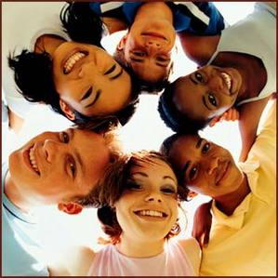
Falta controle social?
Diferentes sujeit@s, grupos e populações lutaram pelo direito à saúde;
O Brasil tem mais conselheir@s de saúde que vereador@s.

Slide 10
Como fazer diferente?

Slide 11
Reafirmação do compromisso dos Estados
Mecanismos efetivos de monitoramento e avaliação

Slide 12
Maior mobilização da sociedade civil: movimentos sociais na arena pública

Slide 13
MOVIMENTO NACIONAL EM DEFESA DA SAÚDE PÚBLICA
http://www.saudemaisdez.org.br/

